Slide 1
Муниципальное дошкольное образовательное учреждение детский сад №14 «Малышок» комбинированного вида Катав-Ивановского муниципального района 2013 год
Конспект непосредственно образовательной деятельности
Тема «Поздравительная открытка»
Первая младшая группа
Автор: Фатихова Лариса Николаевна
вoспитатель I категории

Slide 2
«Рука – вышедший наружу мозг» И.Кант

Slide 3
Виды детской деятельности: • игровая; • коммуникативная; • познавательно-исследовательская; • музыкально-художественная; • восприятие художественного слова.

Slide 4
Цель: Воспитывать чувство заботы о близких.

Slide 5
Задачи: - развивать мелкую моторику рук с помощью бумажной салфетки;

Slide 6
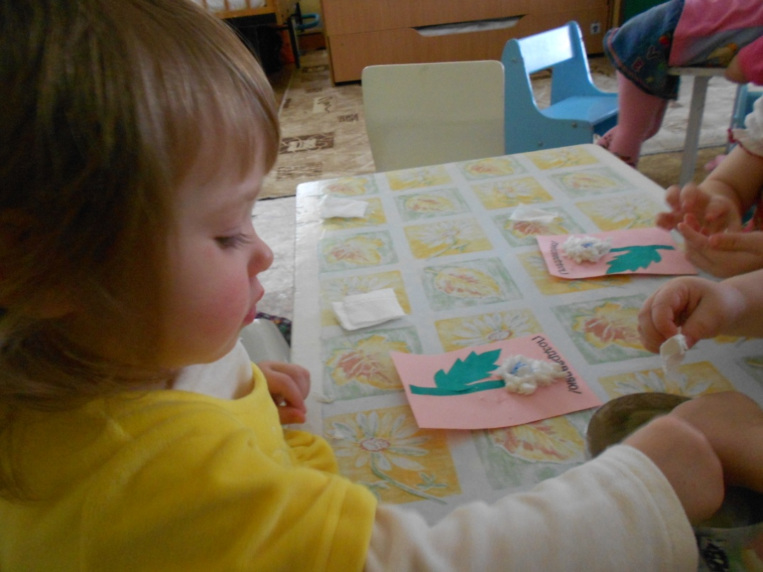
- продолжать учить формировать цветные комочки и наклеивать их;

Slide 7
- закреплять цвета;

Slide 8
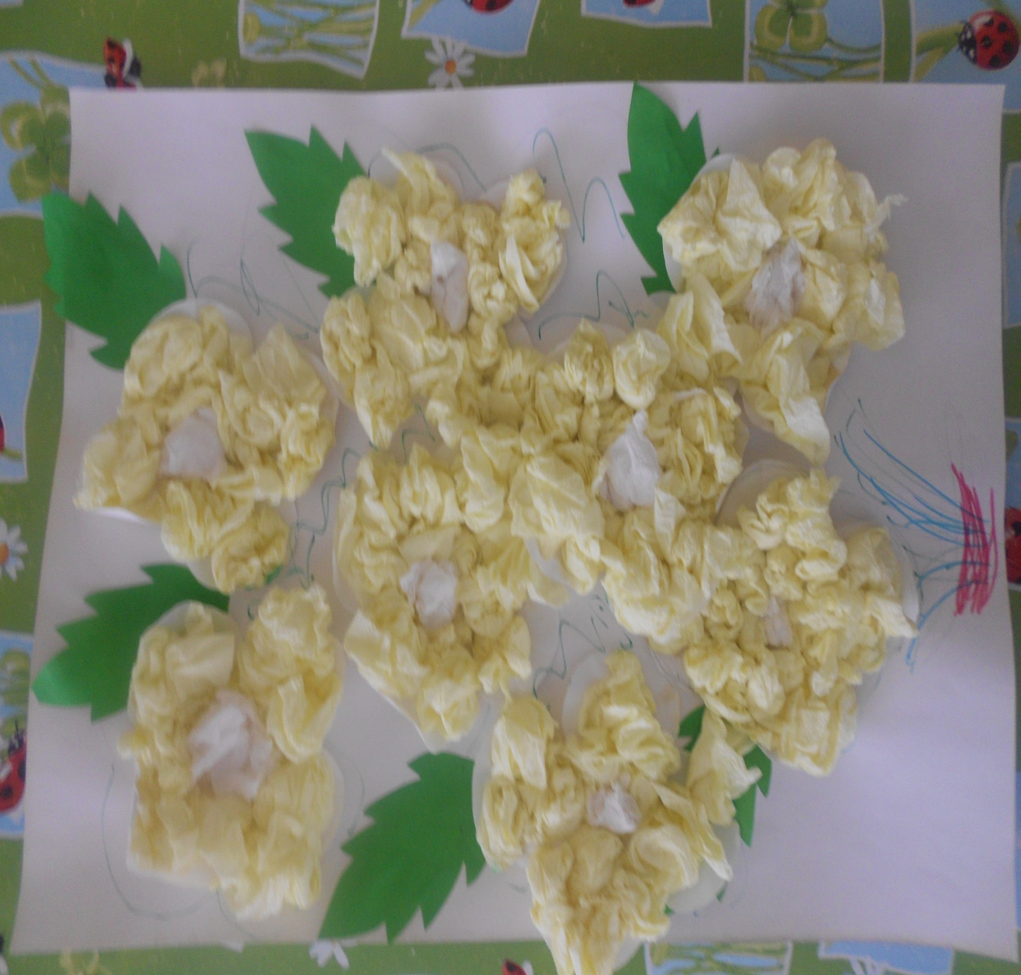
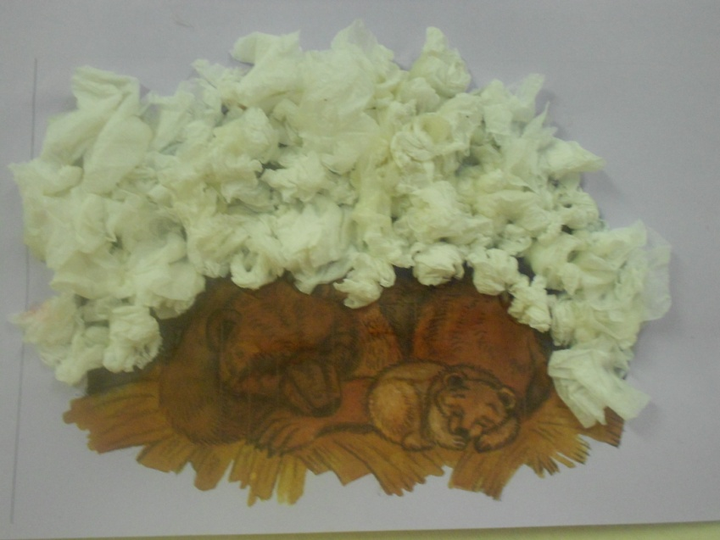
- вызывать интерес к созданию композиции.

Slide 9
Предварительная работа: рассматривание поздравительных открыток, изображение цветов.

Slide 10
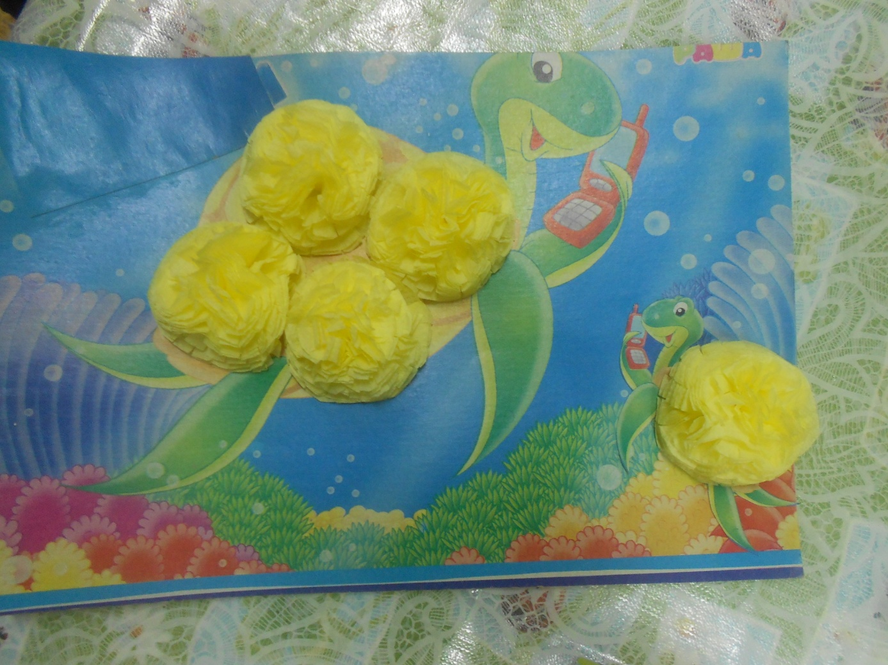
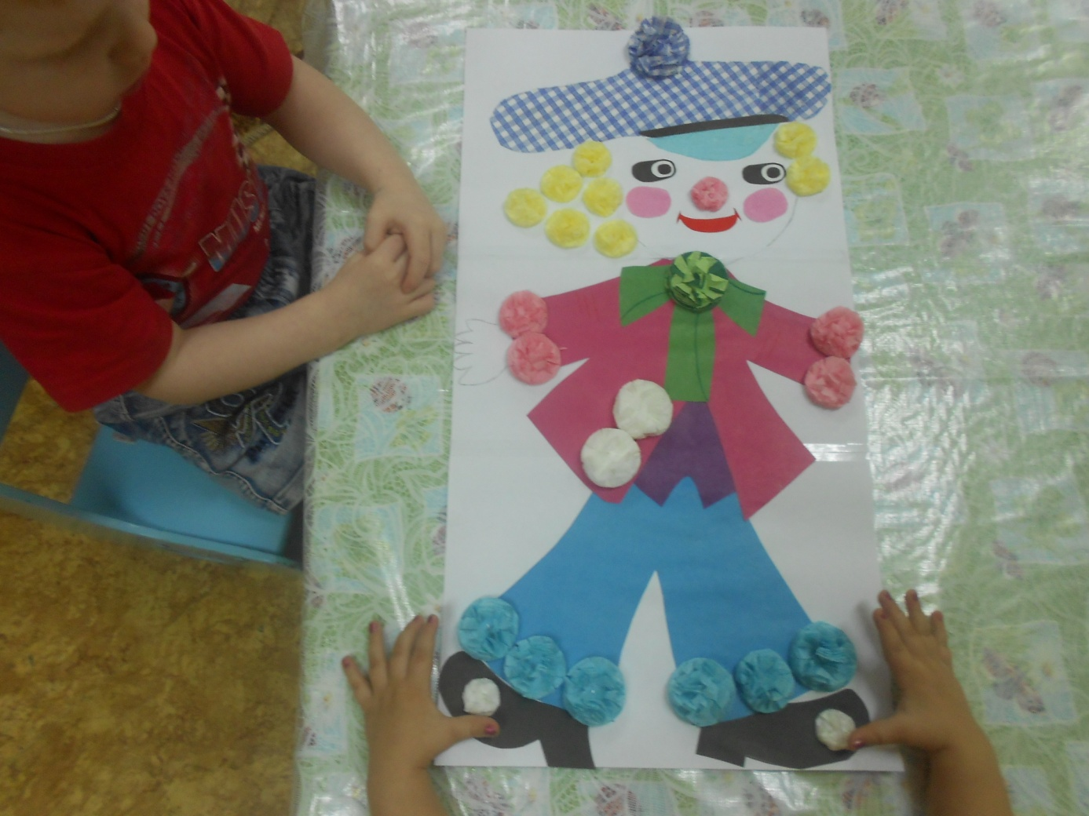
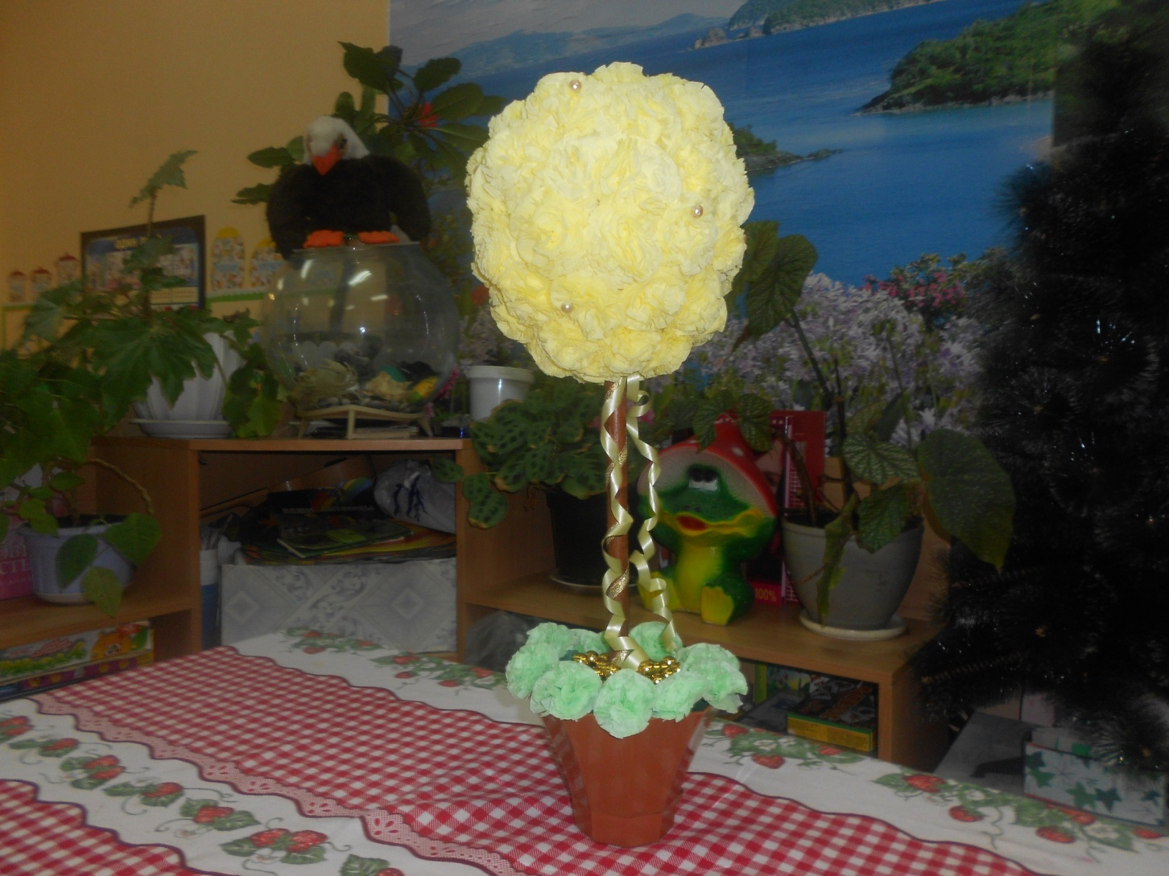
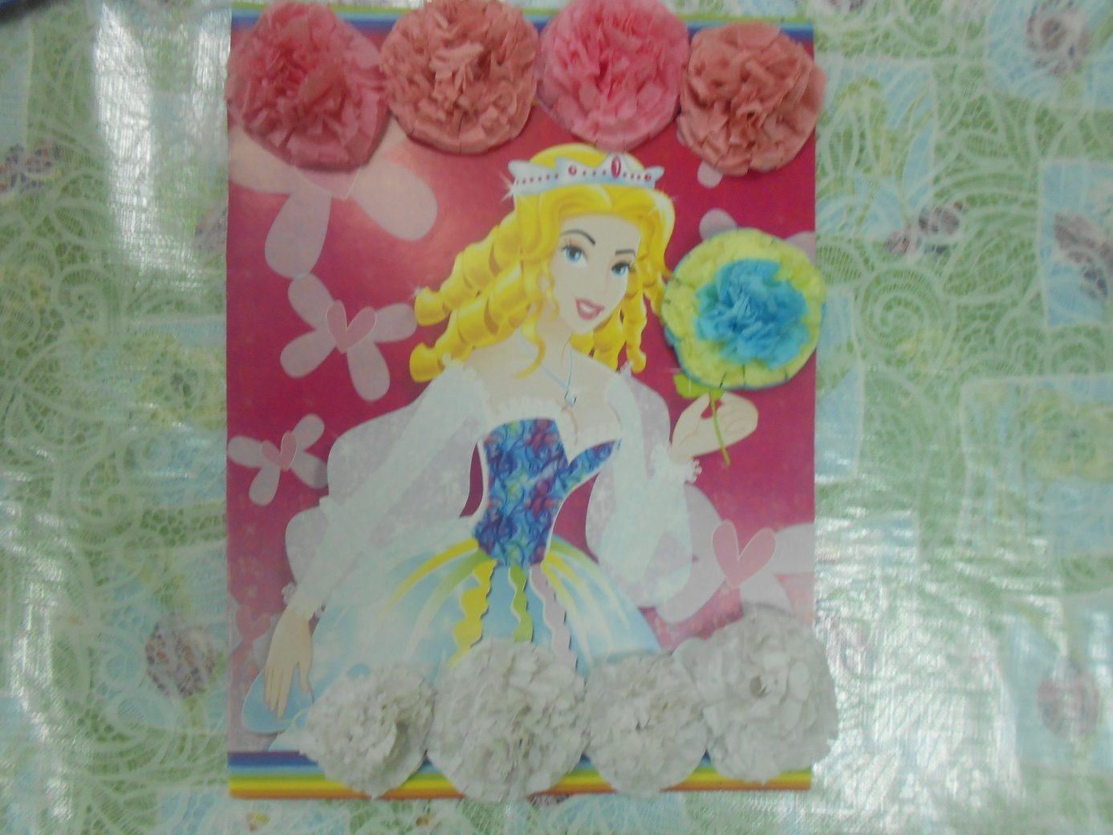
Содержание организованной деятельности:

Slide 11
Дети рассматривают весёлые открытки и знакомятся с грустной открыткой

Slide 12
Садятся за рабочий стол

Slide 13
Делают из салфеток «комочки»

Slide 14
Приклеивают «комочки» к шаблону-цветку

Slide 15
Изготавливают каждый свой цветок

Slide 16
Приклеиваем все цветки на открытку

Slide 17
Наша весёлая открытка !

Slide 18
Спасибо за внимание!

